Slide 1
Présentation Rencontres RACHEL 13 juin 2013

Slide 2
Démographie
Recensement 1999 à 2009 (INSEE) | variation annuelle de population (%)
Région | 0
Département | -0,5
CODECOM Saint-Dizier(2008) | -1,18
Saint-Dizier(2008) | -1,71
Agglo Troyes | +0,1
Troyes | +0,1
Agglo Chalons | -0,2
Chalons | -0,2
CODECOM Chaumont | -0,5
Chaumont | -1

Slide 3
Tendances Démographiques
90 % de la baisse démographique de Saint-Dizier imputée à celle du quartier du Vert-Bois
Vieillissement accéléré de la population
Diminution prononcée et accélérée depuis 10 ans de la taille des ménages
Solde migratoire positif en périurbain pour les ménages familiaux
Les communes périurbaines qui ont développé de l’offre observent une évolution positive de leur démographie

Slide 4
Le Logement
Le marché du logement:
Le marché des terrains à bâtir est recherché avec un panier moyen de 33 000 € par ménage
De fortes disparités de prix du foncier nu entre la ville centre et sa périphérie
Le marché des maisons anciennes se situe à un niveau concurrentiel de celui de la construction neuve / 150 000€ en moyenne

Slide 5
La construction neuve:
Des dispositifs d’accompagnement en berne
zone C : absence de dispositif fiscal attractif
baisse importante du nombre d‘agréments pour le LLS
Un déficit d’attractivité de la ZUS / quartier du Vert Bois qui dessert la ville centre
Une population aux faibles ressources
Niveau de construction insuffisant à Saint-Dizier pour répondre aux besoins endogènes…et sous perfusion du PRU

Slide 6
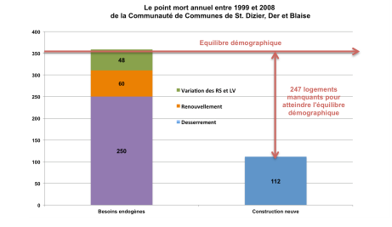

Slide 7
Le LLS
92 % à Saint-Dizier dont une grande majorité au Vert-Bois, construits il y a plus de 40 ans, et observant une vacance structurelle forte
Un parc privé à caractère social qui joue le rôle de régulateur dans la fonction d’accueil
Une majeure partie de la population de la codecom éligible au LLS

Slide 8
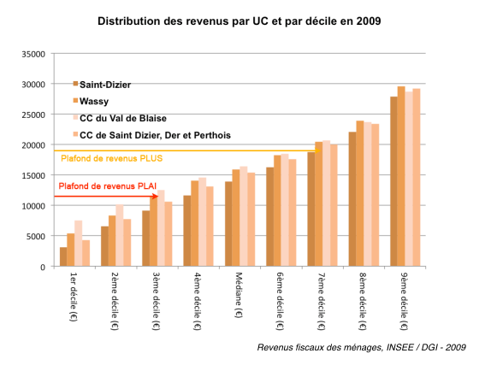

Slide 9
La stratégie
La réponse par le projet :
La démarche Saint-Dizier 2020
La requalification de l’ancien hôpital
La reconquête du Vert-Bois
Une planification mise à niveau (au service des projets)
Un 1er PLH
Révision générale du PLU de Saint-Dizier
Vers un SCOT

Slide 10
L’objectif : maintenir la population
Territorialiser la construction neuve de 160 log/an dont 100 à Saint-Dizier
Prioriser la construction à proximité des pôles d’emploi et de services
Réduire la vacance
Accompagner la rénovation des logements
Poursuivre le renouvellement urbain

Slide 11
Les outils
Construction neuve
- Agir sur le foncier à tous niveaux
- Développer de l’ingénierie pour les communes
- Définir un cadre conventionnel avec les bailleurs

Slide 12
Réduction de la vacance
- Duo Prime à la vacance / THLV
- Accompagner la réhabilitation du parc privé (précarité énergétique)

Slide 13
Accompagner la rénovation du parc privé
- Adhérer aux dispositifs de droit commun
- Renforcer les dispositifs en local:
. PIG
. Gouvernance et animation

Slide 14
Poursuivre les actions de renouvellement
- Poursuivre le PRU sur un ANRU 2
- Mettre en œuvre le PNRQAD

Slide 15
Accompagner le développement du LLS
- 60 LLS par an
- Aide financière de:
3000 € pour les PLUS/PLAI/PSLA
4000 € pour les PLUS/PLAI AA

Slide 16
Réaliser des focus
- Sur le logement des séniors
- Sur le logement des jeunes
- Sur les gens du voyage en sédentarisation

Slide 17
Observer et évaluer
- Dispositif d’observatoire
- Préparer la suite…

